Slide 1
МОБУ Тыгдинская СОШ Отчет о проведении школьного этапа конкурса «Живая классика»
Я ЖИТЬ ХОЧУ, ЧТОБ МЫСЛИТЬ И СТРАДАТЬ….
А.С.Пушкин
2017г

Slide 2
Прочитав хорошую книгу,
Человек чувствует себя более сильным, мудрым и порядочным.

Slide 3
Конкурс чтецов «Живая классика»
Ведущие:
Якушева София
Лакомкина Анастасия

Slide 4
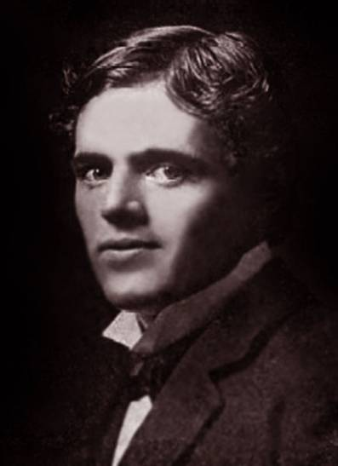
«Джек был от природы добр, безрассудно щедр — воистину друг из друзей, король славных малых... У него было чистое, полное радости, нежное, незлобивое сердце... Он выглядел старше своих лет, тело гибкое и сильное, открытая у ворота шея, копна спутанных волос — они падали ему на лоб, и он, занятый оживленной беседой, нетерпеливо отбрасывал их назад. Не комнатный житель, а человек вольных просторов — словом, настоящий человек, мужчина. Он был одержим жаждой правды». И. Стоун

Slide 5
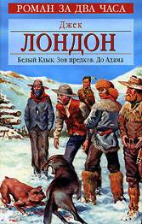
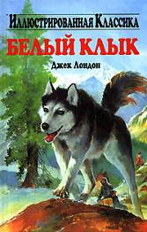
Б о л е е 5 0 к н и г…

Slide 6
Тарасова Елизавета 6 «Б» класс рассказ: Джек Лондон «Как арганавты в старину»

Slide 7
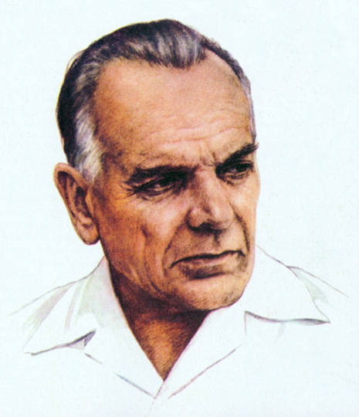
КОНСТАНТИН ГЕОРГИЕВИЧ ПАУСТОВСКИЙ
Константин Георгиевич Паустовский
1892
- 1968 г.г.

Slide 8
Произведения К.Г. Паустовского

Slide 9
Гребнева Полина 8 «Б» класс Рассказ: «Снег» К.Г Паустовский Учитель: Шнякина Е.А

Slide 10
Тургенев Иван Сергеевич (1818-1883)
Самое значительное произведение молодого Тургенева — цикл очерков «Записки охотника» (1847—1852), осуждающих крепостное право. Эта книга оказала большое влияние на развитие русской литературы и принесла писателю мировую славу. Теми же настроениями проникнуты и примыкающие к «Запискам» повести «Муму» (1854) и «Постоялый двор» (1855).

Slide 11
Семёнова Алина 10 класс Рассказ: «Нищий» И.В Тургенев Учитель: Шнякина Е.А
Кузнецов Денис 6 «А» класс
Рассказ: «Милостыня»
И.В Тургенев
Учитель:Гречишкина Г.А

Slide 12
Николай Николаевич Носов

Slide 13
Афанасьева Карина 8 «Б» класс Рассказ: «Бобик в гостях у Барбоса» Н.Н.Носов Учитель: Шнякина Е.А

Slide 14
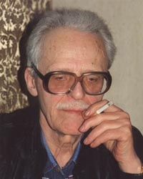
Prezentacii.com

Slide 15
Якушева София 8 «А» класс Рассказ: «А зори здесь тихие» Учитель: Гречишкина Г.А

Slide 16
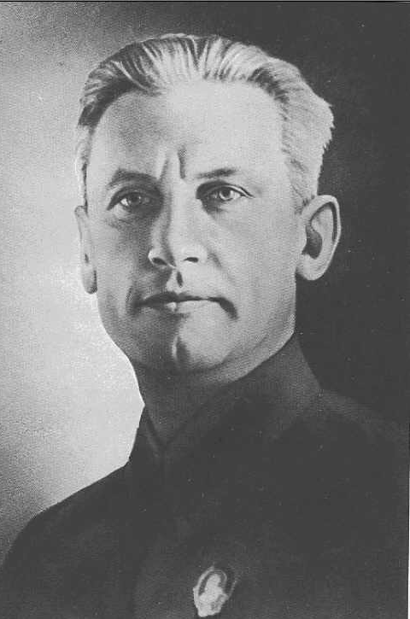
Александр Александрович Фадеев
1901 - 1956

Slide 17
Чикомазова Дарья 8 «А» класс Рассказ: «Руки матери» А. Фадеев Учитель: Гречишкина Г. А

Slide 18
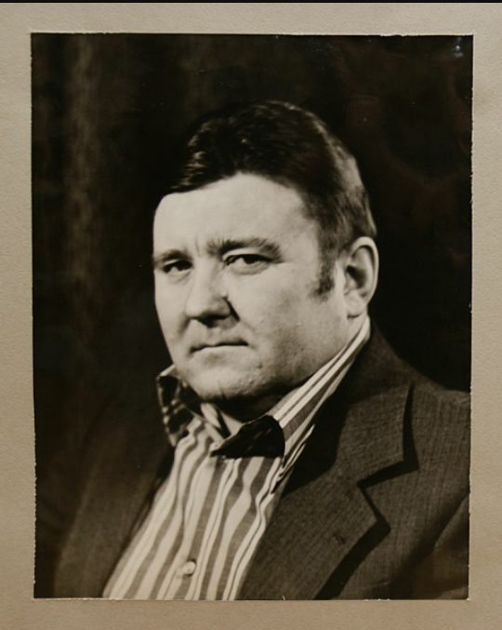
Виктор Голявкин

Slide 19
Будревич Юлия 8 «Б» класс Рассказ: «Не везёт» В. Голявкин

Slide 20
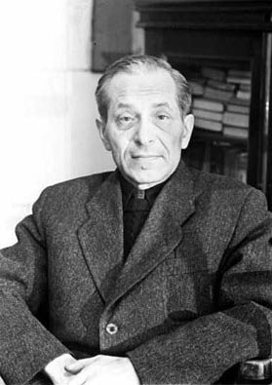
Михаил Михайлович
Зощенко

Slide 21
Козин Владислав 10 класс Рассказ: «Бутылка» М. Зощенко Учитель: Шнякина Е.А

Slide 22
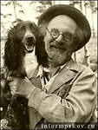
Михаил Михайлович Пришвин

Slide 23
Терпугова Полина 7 «Б» класс Рассказ: «Луговка» М.М.Пришвин Учитель: Зык Т.В
Макушева Татьяна 6 «Б» класс
Рассказ: «Выскочка» М.М. Пришвин
Учитель: Барковская О.А

Slide 24
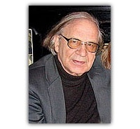
БОРИС ГАНАГО – известный детский белорусский православный писатель, автор и составитель многочисленных детских книг для самого разного возраста.

Slide 25
Петраченко Александра 9 «А» класс Рассказ: «Письмо Богу» Б. Ганаго Учитель:Карпенко А.Ю.

Slide 26
АРКАДИЙ АВЕРЧЕНКО, работая в журнале «Сатирикон», написал свои лучшие юмористические произведения, половина которых о детях и школьной жизни.

Slide 27
Шарков Данил 7 «А» класс Рассказ: « Индейская хитрость » А. Аверченко Учитель: Карпенко А.Ю

Slide 28
ИРИНА ПИВОВАРОВА внесла огромный вклад в детскую литературу. Дети любят милые, яркие, добрые произведения Ирины.

Slide 29
Новикова Елизавета 7 «Б» класс Рассказ: «Вредная Нинка Кукушкина» И. Пивовар Учитель: Карпенко А.Ю

Slide 30
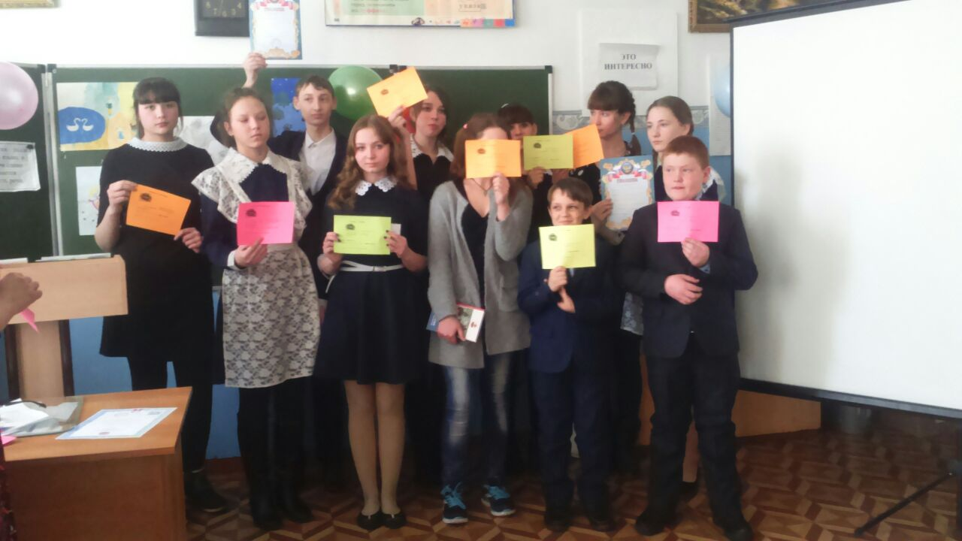
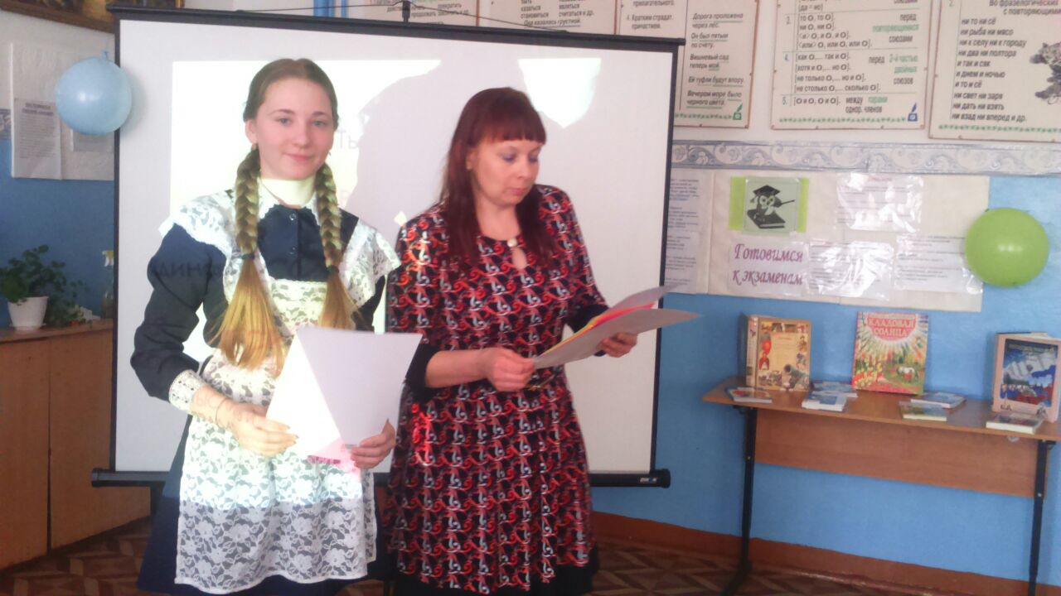
Награждение
1 место-Козин Владислав
2 место- Якушева София
3 место-Новикова Елизавета

Slide 31
Спасибо за внимание!!!

